Slide 1
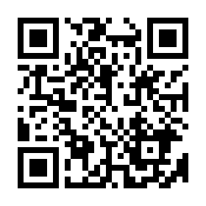
松本市教育委員会 後援企画
お子さまの お小遣い管理ツール等
09/28
土
２０２４年
13:30～15:00
※受付13時15分～
松本市勤労者福祉センター
２－５会議室
松本市中央4丁目7番26号
キッズマネースクール
認定講師
伊藤 雅司
親子合わせて20名
このセミナーは (有)松本安田が
主催しております。
TEL 0120-24-3688
担当 伊藤 までご予約をお願い致します。

